Slide 1
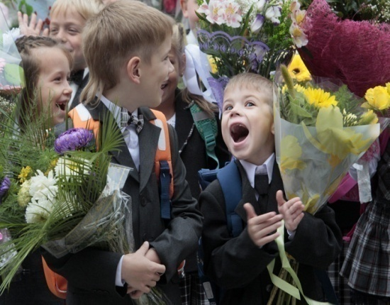
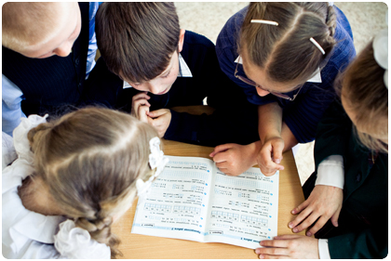
МОУ СОШ № 34 г.Комсомольска-на-Амуре
Краевая инновационная площадка
«Введение ФГОС ООО»

Slide 2
МОДЕЛЬ ОБРАЗОВАТЕЛЬНОЙ СИСТЕМЫ, ОСНОВАННАЯ НА ТЕХНОЛОГИИ ДИАЛОГА КУЛЬТУР И ПОЛИФОКУСНОГО ВИДЕНИЯ ОБЪЕКТА – ПОЛИЭТНИЧЕСКАЯ ШКОЛА
МОУ СОШ № 34
г.Комсомольск-на-Амуре
Общеинтеллектуальное
Социальное направление
диалог
культур
Духовно-нравственное
тельность
тельность
тельность
10-11 класс "Я для мира"
Спортивно-оздоровительное и экологическое
дея
дея
дея
5-9 класс "Мир вокруг меня"
ная
ная
ная
1-4 класс "Я в этом мире"
Общекультурное направление
проект
внеуроч
учеб
полифокусное
видение
объекта

Slide 3
МИССИЯ ШКОЛЫ
МОУ СОШ № 34
г.Комсомольск-на-Амуре
Создание такой школы, где дети разных национальностей могли бы вместе получать знания, общаться, знакомиться с национальными культурами и на этой основе учились бы понимать друг друга, учились бы жить в согласии в многонациональном коллективе

Slide 4
Области предметов инвариантной части могут дополняться предметами вариативной части с этнокультурной направленностью.
МОУ СОШ № 34
г.Комсомольск-на-Амуре
Инвариантная часть | Вариативная часть
Литература и языки | Английский язык Немецкий язык Французский язык Китайский язык Японский язык
Обществознание | Основы религиозных культур и светской этики Основы духовно-нравственной культуры России
Искусство | Мировая художественная культура Хореография
В школе разработаны методические рекомендации по внедрению этнического компонента в учебный процесс, что помогает педагогам при составлении рабочей программы, планировании и проведении уроков.

Slide 5
МОУ СОШ № 34
г.Комсомольск-на-Амуре
Продукты инновационной деятельности
 | Название внеурочного курса | Образовательное событие
1 | «Радуга талантов» (театральная студия ) | Мини-спектакли, мастер-классы (грим, сценическое мастерство, декламация)
2 | «Краски мира» (изостудия) | Выставки, мастер-классы с представителями союза художников, вернисаж
3 | «Калейдоскоп» (студия прикладного творчества) | Выставки, конкурсы творческих работ
4 | «Танцы народов мира» (хореографическая студия «Туяна») | Фестиваль, мастер-класс по хореографии, танцевальный батл, кадетский бал, ревю, шоу, флэш-моб, фольклорный концерт
5 | «Спортивное обозрение» | Спортивная регата, спортквест, эстафета здоровья

Slide 6
МОУ СОШ № 34
г.Комсомольск-на-Амуре
Продукты инновационной деятельности
 | Название внеурочного курса | Образовательное событие
6 | «Говорим по-китайски» | Проекты, круглый стол «Диалог культур», мастер-класс по каллиграфии «шу-фа»
7 | «История кадетства» | Военно-полевые сборы, смотр, проекты, фестиваль солдатской песни
8 | «Школа вежливых наук» | Суарэ, раут, конкурс, классный час, тренинги, ролевая игра
9 | «Россия начинается с Востока» (краеведение) | Экскурсии, проекты, день культуры, фестиваль, дискуссия
10 | «Я для мира» (профориентация) | Тренинги, деловая игра, промтур, образовательный тур, вечер встречи, бизнес-проекты

Slide 7
МОУ СОШ № 34
г.Комсомольск-на-Амуре
ДИССЕМИНАЦИЯ ОПЫТА
Выступление на курсах повышения квалификации учителей Хабаровского края по организации модели образовательного процесса ООО.
Распространение позитивного практического опыта на семинарах, педагогических советах.
Распространение опыта в рамках муниципальной рабочей группе по введению ФГОС ООО

Slide 8
МОУ СОШ № 34
г.Комсомольск-на-Амуре
ВЫЗОВЫ
Проблемы , риски | Технологические решения
Уменьшение количества учащихся-мигрантов и инофонов | Смещение акцента организации деятельности полиэтнической школы на развитие индивидуального образовательного маршрута школьника
Недостаточность методического сопровождения и выстраивания отношений с полиэтническим сообществом | Разработка программ внеурочных курсов с этнокультурной направленностью; внедрение этнического компонента в учебный процесс, в том числе в интегрированные учебные курсы
Отсутствие педагогов, владеющих этнознаниями | Расширение социальных связей с полиэтническим сообществом

